Slide 1

青線： タブレット画面の枠
はつでん大臣（逆転裁判っぽいタイトルImage）
STARTボタン

Slide 2
青線： タブレット画面の枠
はつでん大臣（逆転裁判っぽいタイトルImage）
あなたの名前を教えて下さい。
＿＿＿＿ ＿＿＿＿＿＿
|＿＿＿＿| |＿＿＿＿＿＿|
STARTボタン

Slide 3
就任0年目（プロローグ）

Slide 4
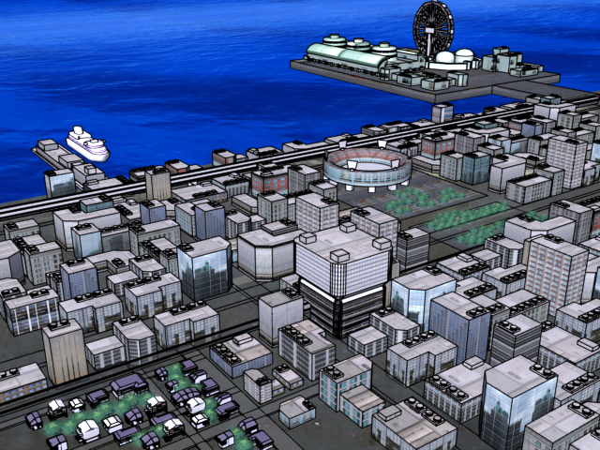
Image
背景（人がいっぱいいて歓声をあげている）
（アナウンス）
ただいま、第○代総理大臣が任命されました！
String（コメント欄）

Slide 5
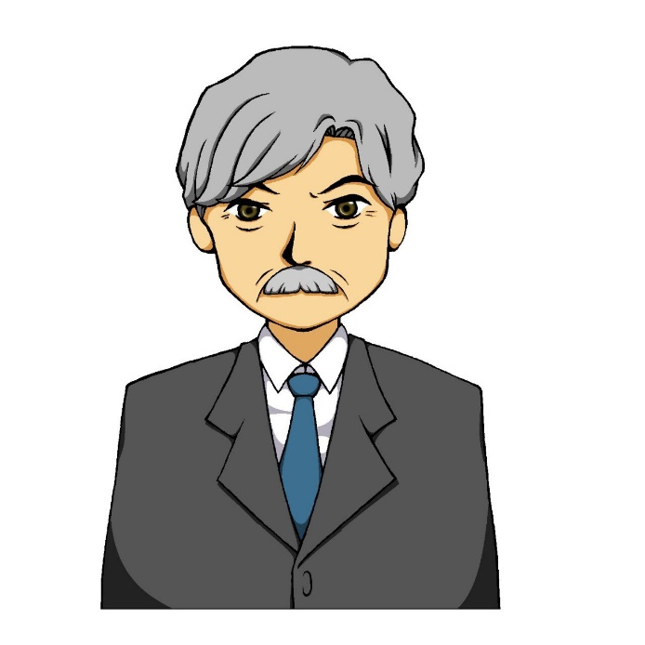
背景（人がいっぱいいて歓声をあげている）
総理Image
(総理大臣)
……続いては、我が国のエネルギーについてじゃ。
日々情勢が変わっていくこの分野を引っ張っていくには、若くフレッシュな視点が必要じゃ。

Slide 6
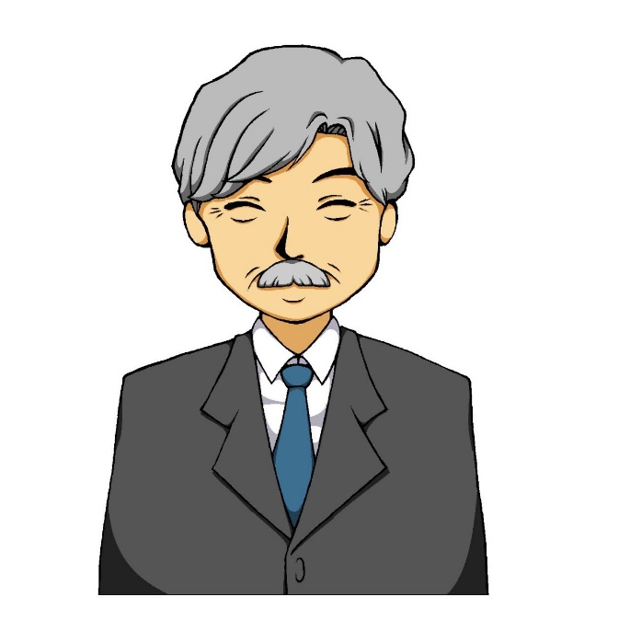
背景（人がいっぱいいて歓声をあげている）
総理Image
String（コメント欄）
(総理大臣)
という事で、我が国の新しいはつでん大臣には、
若手議員の中から○○△△君を任命する！(歓声のSE)

Slide 7
？？？？
背景（人がいっぱいいて歓声をあげている）
これがつい２時間前の話。
String（コメント欄）

Slide 8
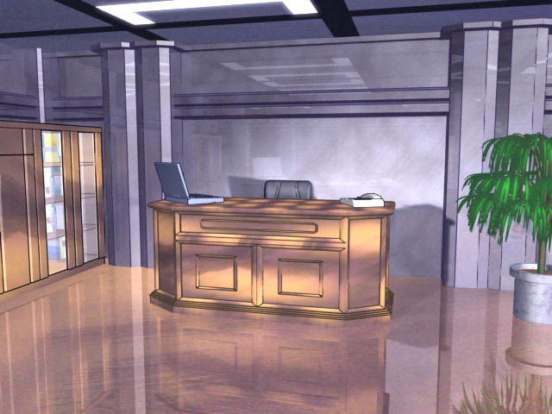
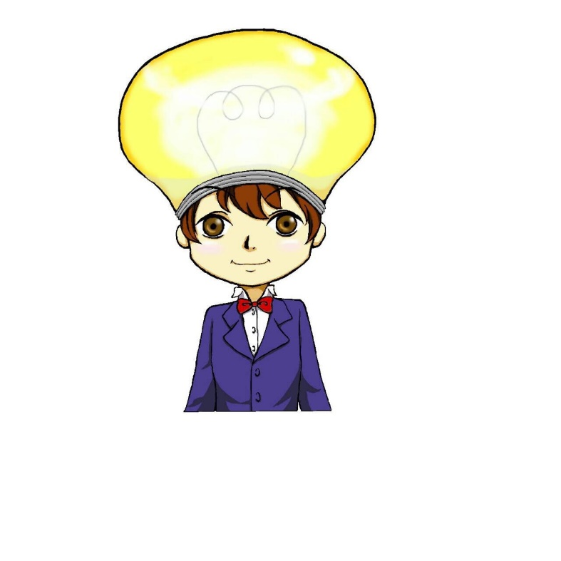
背景（総理官邸）
僕の名前は○○△△。とある小さな国で去年から国会議員を務めている。
そして何故かこの国のはつでん大臣に任命されてしまった。

Slide 9

背景（総理大臣邸）
総理Image
（総理大臣）
○○君、この国のエネルギーは君の手腕にかかっているんじゃ！
期待してるぞ、フォッフォッフォ！
回想シーン的な感じで、セピアにしたりアニメーションでボワワンって出てきて消えてくイメージ

Slide 10
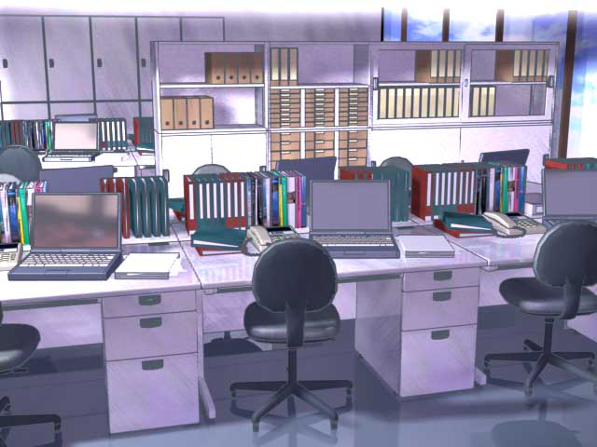


背景（大臣の部屋）
大臣Image
急にそんな事言われても困ったな…
どうしよう、エネルギー構成を考えなくては…

Slide 11
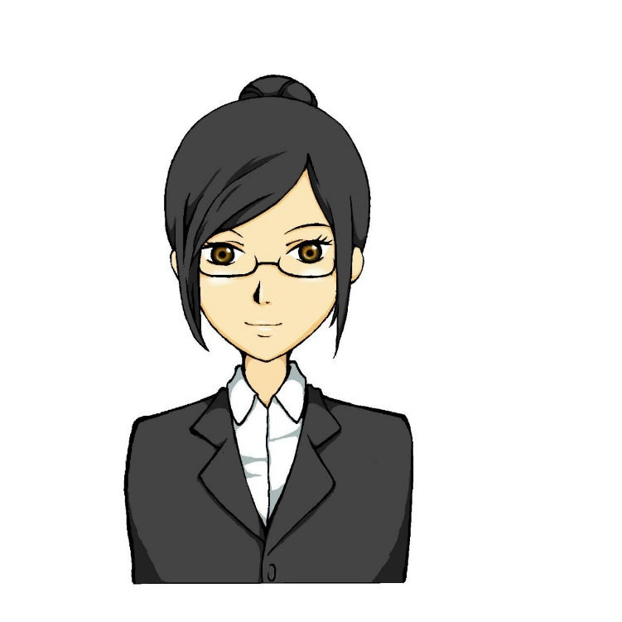
背景（大臣の部屋）
（秘書）
…という訳で、○○さんには「はつでん大臣」として、
この国の発電方法やその割合を決めてもらいます！

Slide 12
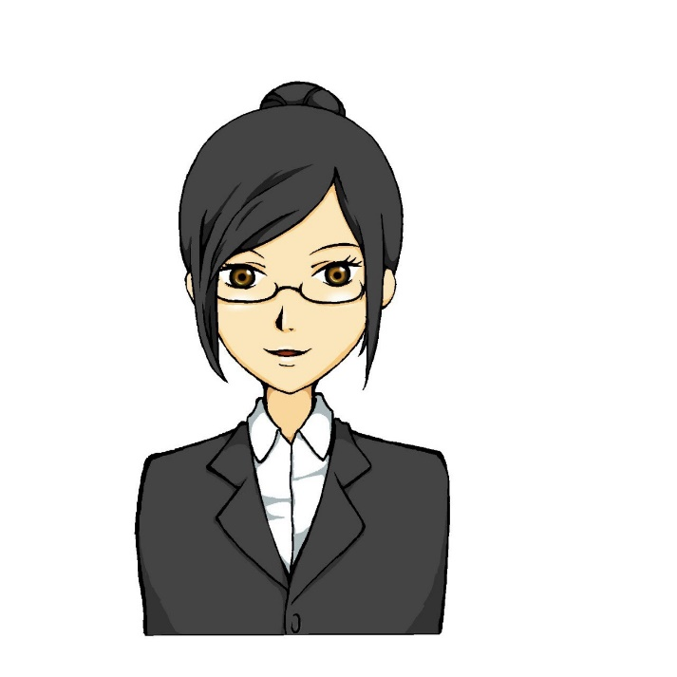
背景（大臣の部屋）
（秘書）
各ステージでさまざまなミッションが課されますので、
発電割合の設定プランを総理に提出してクリアしていきましょう！

Slide 13
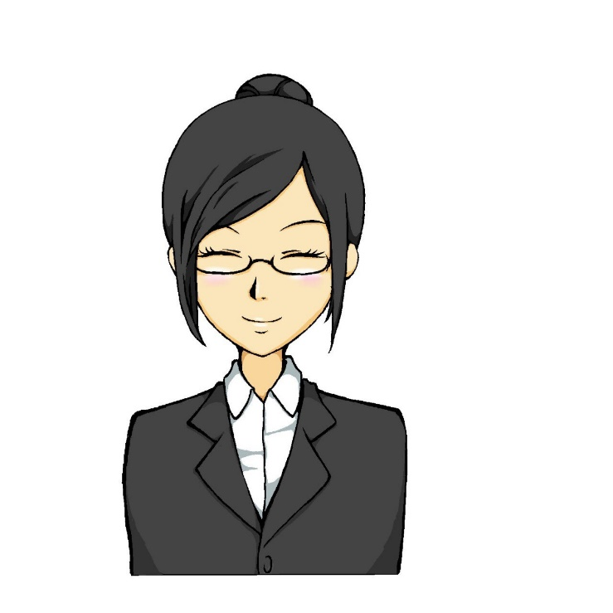
背景（大臣の部屋）
（秘書）
また、クリアするたびにプランの完成度に応じてスコアが表示されますので、
なるべく高いスコアを目指してプランを練っていきましょう！
↑なくてもOK

Slide 14


スクロールバー
スクロールバー
（秘書）
それでは操作方法を説明します。

Slide 15
スクロールバー
スクロールバー
点滅
（秘書）
左のスクロールバーを動かすと、右のグラフが…

Slide 16
スクロールバー
スクロールバー
点滅
（秘書）
左のスクロールバーを動かすと、右のグラフが…
このように連動するようになっています。
このバーを使って、自由にエネルギー構成を設定して下さい。

Slide 17
スクロールバー
スクロールバー
点滅
（秘書）
この時、各発電の合計が必ず100%になるように設定して下さい。

Slide 18
スクロールバー
スクロールバー
点滅
（秘書）
ミッションを確認したい時は…

Slide 19
スクロールバー
スクロールバー
点滅
（秘書）
ミッションを確認したい時は…
このように、右上のボタンをタッチして私を呼んで下さい。
エネルギー構成を決めるのに必要な情報もチェックできますよ！

Slide 20
スクロールバー
スクロールバー
点滅
（秘書）
最後に右下のボタンをタッチして総理に提出してみましょう。
提案が受理されればミッションクリアです！

Slide 21

（秘書）
それではよろしいでしょうか？
一緒に頑張りましょう！

Slide 22
就任1年目（圧倒的成長編）

Slide 23

ミッション1(火力発電①)
背景（総理大臣邸）
（総理）
我が国では今まで火力発電をメインにして発電してきたのは君も知っているじゃろう？
まずはコストを抑えるようにエネルギー構成を決めてほしい。
頼んだぞ！

Slide 24

背景（大臣の部屋）
（秘書）
という事で、まずは火力発電について考えてみましょう。

Slide 25
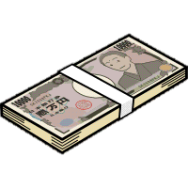
<<今回のミッション>>
<<情報>>
コスト
CO2
その他
押すとポップアップが表示される
もう一度押すと、消える
 | 天然ガス火力 | 石炭火力
コスト

Slide 26
操作画面
石炭
天然ガス
（秘書）
ミッションを確認する場合は、右上のボタンをタッチして下さい。
総理に提出する場合は、右下のボタンをタッチして下さい。
操作画面では文章送りの▼ボタンを設置しない方がいいと思う↑

Slide 27

焦らしタイム(ミリオネアのFA後みたいな)
背景（総理官邸）
（総理）
……(書類をめくるSE)

Slide 28
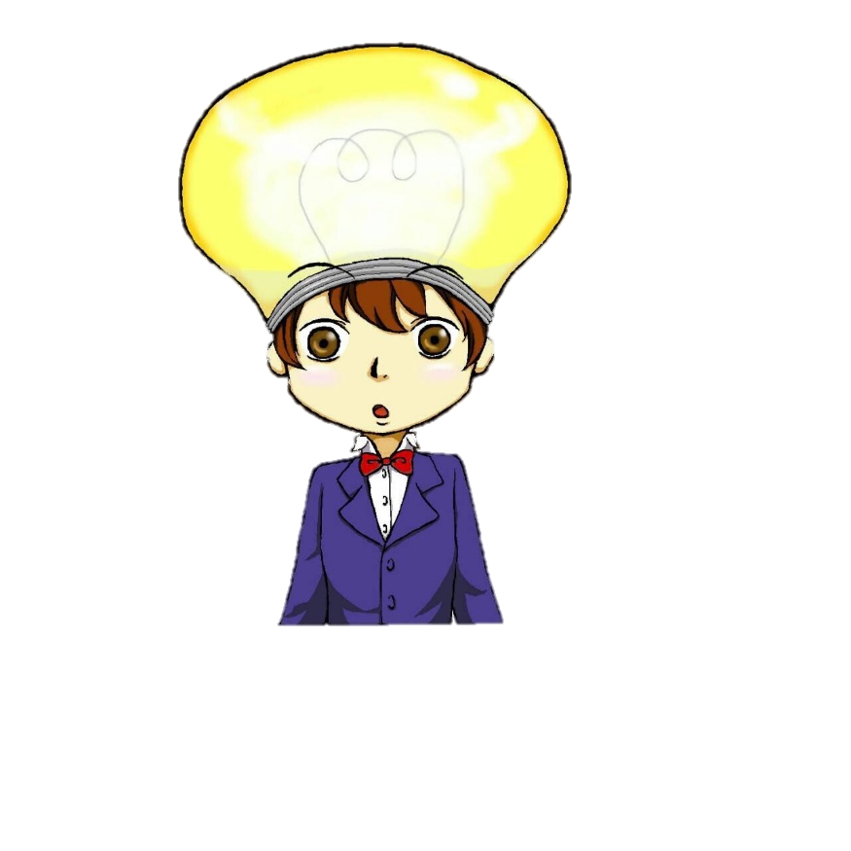
焦らしタイム(ミリオネアのFA後みたいな)
背景（総理官邸）
（大臣）
……(書類をめくるSE)

Slide 29
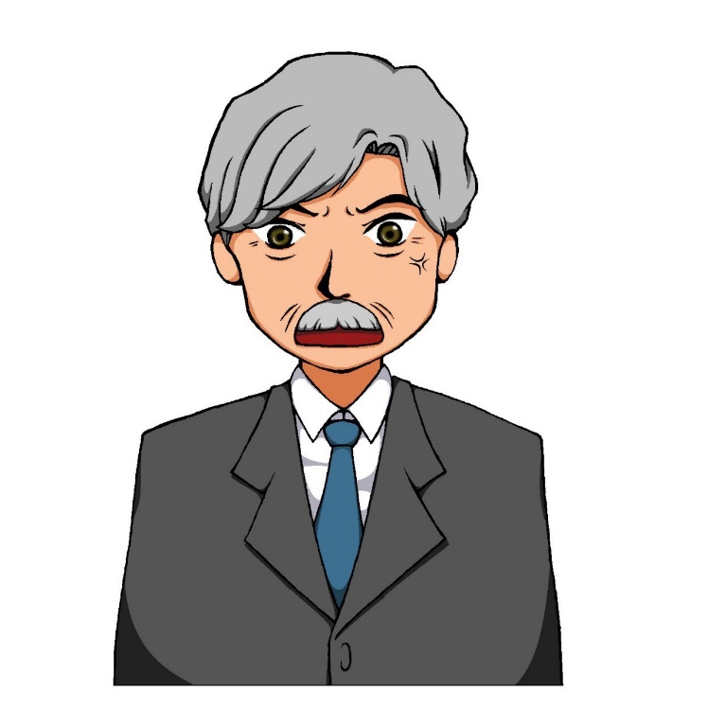
失敗パターン
背景（総理官邸）
怒って書類を叩きつける
総理の画像
（総理）
こんなプランじゃだめじゃ！！！(書類を叩きつけるSE)

Slide 30

失敗パターン
背景（総理官邸）
困り顔秘書の画像
<<Result>>
コスト
CO2
その他
（秘書）
今回の構成ではコスト削減目標が達成されませんでした。
火力発電の中で最も低コストなのは石炭火力発電です。
この点に気を付けてもう一度考えてみましょう。

Slide 31


成功パターン
背景（総理官邸）
ニッコリ総理の画像
（総理）
うむ、よくできたぞ！！

Slide 32

成功パターン
背景（総理官邸）
ニッコリ秘書の画像
<<Result>>
コスト
CO2
その他
（秘書）
お疲れ様です、大臣！
今回はコストを抑えるために、石炭火力の中でも最もコストのかからない
石炭火力を多く使用したのが良かったですね。

Slide 33

ミッション2(火力発電②)
背景（総理大臣邸）
総理の画像
（総理）
大臣よ、世界では地球温暖化問題が深刻化しているらしい。
CO2排出量を抑えるように発電割合を決めてくれ。

Slide 34
石炭
天然ガス
（大臣）
CO2排出量を少なく発電するにはどうしたらいいんだ…

Slide 35
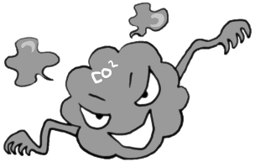

<<今回のミッション>>
<<情報>>
コスト
CO2
その他
押すとポップアップが表示される
もう一度押すと、消える
 | 天然ガス火力 | 石炭火力
CO2

Slide 36
操作画面
石炭
天然ガス
（秘書）
ミッションを確認する場合は、右上のボタンをタッチして下さい。
総理に提出する場合は、右下のボタンをタッチして下さい。
操作画面では文章送りの▼ボタンを設置しない方がいいと思う↑

Slide 37
焦らしタイム
背景（総理官邸）
（総理）
……(書類をめくるSE)

Slide 38
焦らしタイム
背景（総理官邸）
（大臣）
……(書類をめくるSE)

Slide 39
失敗パターン
背景（総理官邸）
怒って書類を叩きつける
総理の画像
（総理）
こんなプランじゃだめじゃ！！！(書類を叩きつけるSE)

Slide 40
失敗パターン
背景（総理官邸）
困り顔秘書の画像
<<Result>>
コスト
CO2
その他
（秘書）
今回の構成ではCO2削減目標が達成されませんでした。
火力発電の中で比較的CO2排出量が少ないのは天然ガス火力発電です。
この点に気を付けてもう一度考えてみましょう。

Slide 41
成功パターン
背景（総理官邸）
ニッコリ総理の画像
（総理）
うむ、よくできたぞ！！

Slide 42
成功パターン
背景（総理官邸）
困り顔秘書の画像
<<Result>>
コスト
CO2
その他
（秘書）
お疲れ様です、大臣！
今回はCO2排出量を抑えるために、石炭火力の中でも比較的CO2を排出しない
天然ガス火力を多く使用したのが良かったですね。

Slide 43

ミッション3(原子力発電)
背景（総理大臣邸）
総理の画像
（総理）
お、おい大臣よ…放射性物質って知っておるかの？
原子力発電はものすごいパワーらしい！
ぜひとも導入したいぞ…

Slide 44

背景（総理大臣邸）
秘書の画像
（秘書）
という事で、次は原子力発電についても考えてみましょう。

Slide 45
<<今回のミッション>>
<<情報>>
コスト
CO2
その他
押すとポップアップが表示される
もう一度押すと、消える
 | 天然ガス火力 | 石炭火力 | 原子力
コスト
CO2

Slide 46
操作画面
石炭
天然ガス
原子力
（秘書）
ミッションを確認する場合は、右上のボタンをタッチして下さい。
総理に提出する場合は、右下のボタンをタッチして下さい。
操作画面では文章送りの▼ボタンを設置しない方がいいと思う↑

Slide 47
焦らしタイム
背景（総理官邸）
（総理）
……(書類をめくるSE)

Slide 48
焦らしタイム
背景（総理官邸）
（大臣）
……(書類をめくるSE)

Slide 49
失敗パターン
背景（総理官邸）
怒って書類を叩きつける
総理の画像
（総理）
こんなプランじゃだめじゃ！！！(書類を叩きつけるSE)

Slide 50

失敗パターン(コスト)
背景（総理官邸）
困り顔秘書の画像
<<Result>>
コスト
CO2
その他
（秘書）
今回の構成ではコスト削減目標が達成されませんでした。
原子力発電はCO2排出量においては優秀ですが、導入費用はかなり高くなっています。
この点に気を付けてもう一度考えてみましょう。

Slide 51
失敗パターン(CO2)
背景（総理官邸）
困り顔秘書の画像
<<Result>>
コスト
CO2
その他
（秘書）
今回の構成ではCO2削減目標が達成されませんでした。
石炭火力発電は低コストですが、CO2排出量がとても多い発電方法です。
この点に気を付けてもう一度考えてみましょう。

Slide 52
成功パターン
背景（総理官邸）
ニッコリ総理の画像
（総理）
うむ、よくできたぞ！！

Slide 53
成功パターン
背景（総理官邸）
ニッコリ秘書の画像
<<Result>>
コスト
CO2
その他
（秘書）
お疲れ様です、大臣！
今回は、コスト・CO2排出量ともに高性能の原子力発電を
大幅に導入したのが良かったですね。

Slide 54

ミッション4(太陽光発電)
背景（総理大臣邸）
総理の画像
（総理）
先進国ではクリーンなエネルギーが注目されているらしいぞ！
少しお高いのが気になるがのう…
いや、やはり我が国も太陽光発電を導入するんじゃ！

Slide 55

背景（総理大臣邸）
秘書の画像
（秘書）
という事で、今度は太陽光発電についても考えてみましょう。

Slide 56
<<今回のミッション>>
<<情報>>
コスト
CO2
その他 | 太陽光10%以上
押すとポップアップが表示される
もう一度押すと、消える
 | 天然ガス火力 | 石炭火力 | 原子力 | 太陽光
コスト
CO2

Slide 57
操作画面
石炭
天然ガス
原子力
太陽光
（秘書）
ミッションを確認する場合は、右上のボタンをタッチして下さい。
総理に提出する場合は、右下のボタンをタッチして下さい。
操作画面では文章送りの▼ボタンを設置しない方がいいと思う↑

Slide 58
焦らしタイム
背景（総理官邸）
（大臣）
……(書類をめくるSE)

Slide 59
焦らしタイム
背景（総理官邸）
（総理）
……(書類をめくるSE)

Slide 60
失敗パターン
背景（総理官邸）
怒って書類を叩きつける
総理の画像
（総理）
こんなプランじゃだめじゃ！！！(書類を叩きつけるSE)

Slide 61
失敗パターン(コスト)
背景（総理官邸）
困り顔秘書の画像
<<Result>>
コスト
CO2
その他 | 太陽光10%以上
（秘書）
今回の構成ではコスト削減目標が達成されませんでした。
太陽光発電はCO2排出量においては優秀ですが、導入費用はかなり高くなっています。
この点に気を付けてもう一度考えてみましょう。

Slide 62
失敗パターン(CO2)
背景（総理官邸）
困り顔秘書の画像
<<Result>>
コスト
CO2
その他 | 太陽光10%以上
（秘書）
今回の構成ではCO2削減目標が達成されませんでした。
石炭火力発電は低コストですが、CO2排出量がとても多い発電方法です。
この点に気を付けてもう一度考えてみましょう。

Slide 63
成功パターン
背景（総理官邸）
ニッコリ総理の画像
（総理）
うむ、よくできたぞ！！

Slide 64
成功パターン
背景（総理官邸）
ニッコリ秘書の画像
<<Result>>
コスト
CO2
その他
（秘書）
お疲れ様です、大臣！
今回は、太陽光発電を導入するのに必要なコストを抑えるために
原子力や石炭火力を併用したのが良かったですね。

Slide 65
背景（総理官邸）
総理の画像
（総理）
大臣よ…これこそ私が思い描いていたエネルギー大国じゃ！
よくやってくれた！これからもよろしく頼むよ。
ここで残機減ってたら１回復するのもアリだと思う

Slide 66
２年目：外交に立ち向かえ編

Slide 67

このまま国は安定して発展していくかのように見えた…
大臣も、手に入れたばかりのボーナスのことを思い浮かべ、
バカンスでも楽しもうかと思いを馳せていた…

Slide 68
しかし…

Slide 69

背景（国会or会議室）
使いまわしでも可
他の大臣の画像
（大臣）
総理！！
工場を動かすための電力が不足しています！
このままの電気代のままでは赤字になってしまいます！！
企業からも膨大な抗議が…っ

Slide 70
背景（国会or会議室）
使いまわしでも可
総理の画像
大臣の画像消える
↓
（総理）
はぁ…至急、対応策を考えねば…

Slide 71
背景（総理大臣邸）
総理の画像
着任2年目ハードル5
（総理）
というわけで大臣よ、
電気代を○○まで引き下げてくれ！！絶対じゃぞ！？！？

Slide 72
背景（総理大臣邸）
秘書の画像
（秘書）
という事で、今度は発電コストの大幅な削減について考えてみましょう。

Slide 73
<<今回のミッション>>
<<情報>>
コスト
CO2
その他
押すとポップアップが表示される
もう一度押すと、消える
 | 天然ガス火力 | 石炭火力 | 原子力 | 太陽光
コスト
CO2

Slide 74
操作画面
石炭
天然ガス
原子力
太陽光
（秘書）
ミッションを確認する場合は、右上のボタンをタッチして下さい。
総理に提出する場合は、右下のボタンをタッチして下さい。
操作画面では文章送りの▼ボタンを設置しない方がいいと思う↑

Slide 75
焦らしタイム
背景（総理官邸）
（総理）
……(書類をめくるSE)

Slide 76
焦らしタイム
背景（総理官邸）
（大臣）
……(書類をめくるSE)

Slide 77
失敗パターン
背景（総理官邸）
怒って書類を叩きつける
総理の画像
（総理）
こんなプランじゃだめじゃ！！！(書類を叩きつけるSE)

Slide 78
失敗パターン(コスト)
背景（総理官邸）
困り顔秘書の画像
<<Result>>
コスト
CO2
その他 | 太陽光10%以上
（秘書）
今回の構成ではコスト削減目標が達成されませんでした。
太陽光発電はCO2排出量においては優秀ですが、導入費用はかなり高くなっています。
この点に気を付けてもう一度考えてみましょう。

Slide 79
失敗パターン(CO2)
背景（総理官邸）
困り顔秘書の画像
<<Result>>
コスト
CO2
その他 | 太陽光10%以上
（秘書）
今回の構成ではCO2削減目標が達成されませんでした。
石炭火力発電は低コストですが、CO2排出量がとても多い発電方法です。
この点に気を付けてもう一度考えてみましょう。

Slide 80
成功パターン
背景（総理官邸）
ニッコリ総理の画像
（総理）
うむ、よくできたぞ！！

Slide 81
成功パターン
背景（総理官邸）
ニッコリ秘書の画像
<<Result>>
コスト
CO2
その他
（秘書）
お疲れ様です、大臣！
今回は、太陽光発電を導入するのに必要なコストを抑えるために
原子力や石炭火力を併用したのが良かったですね。

Slide 82

背景（海外の会議の場）他と同じでも可
異国の総理の画像
（異国の総理）
Hey,総理！
お宅の国、CO2出しすぎなんじゃないノ？？
もっと環境問題について考えてクダサーイ！

Slide 83
背景（総理大臣邸）
総理の画像
ハードル6
（総理）
何も考えずにただ電気を作り出すだけでは、
今後この国は外交で生き残っていけないな…
環境問題を配慮してCO2排出量を○○Kg以内で発電してはくれないか？

Slide 84
背景（総理大臣邸）
秘書の画像
（秘書）
今度は発電量を確保しつつ、CO2排出量の削減について考えてみましょう。

Slide 85
<<今回のミッション>>
<<情報>>
コスト
CO2
その他
押すとポップアップが表示される
もう一度押すと、消える
 | 天然ガス火力 | 石炭火力 | 原子力 | 太陽光
コスト
CO2

Slide 86
操作画面
石炭
天然ガス
原子力
太陽光
（秘書）
ミッションを確認する場合は、右上のボタンをタッチして下さい。
総理に提出する場合は、右下のボタンをタッチして下さい。
操作画面では文章送りの▼ボタンを設置しない方がいいと思う↑

Slide 87
焦らしタイム
背景（総理官邸）
（総理）
……(書類をめくるSE)

Slide 88
焦らしタイム
背景（総理官邸）
（大臣）
……(書類をめくるSE)

Slide 89
失敗パターン
背景（総理官邸）
怒って書類を叩きつける
総理の画像
（総理）
こんなプランじゃだめじゃ！！！(書類を叩きつけるSE)

Slide 90
失敗パターン(コスト)
背景（総理官邸）
困り顔秘書の画像
<<Result>>
コスト
CO2
その他 | 太陽光10%以上
（秘書）
今回の構成ではコスト削減目標が達成されませんでした。
太陽光発電はCO2排出量においては優秀ですが、導入費用はかなり高くなっています。
この点に気を付けてもう一度考えてみましょう。

Slide 91
失敗パターン(CO2)
背景（総理官邸）
困り顔秘書の画像
<<Result>>
コスト
CO2
その他 | 太陽光10%以上
（秘書）
今回の構成ではCO2削減目標が達成されませんでした。
石炭火力発電は低コストですが、CO2排出量がとても多い発電方法です。
この点に気を付けてもう一度考えてみましょう。

Slide 92
成功パターン
背景（総理官邸）
ニッコリ総理の画像
（総理）
うむ、よくできたぞ！！

Slide 93
成功パターン
背景（総理官邸）
ニッコリ秘書の画像
<<Result>>
コスト
CO2
その他
（秘書）
お疲れ様です、大臣！
今回は、太陽光発電を導入するのに必要なコストを抑えるために
原子力や石炭火力を併用したのが良かったですね。

Slide 94
イベント発生（地震のエフェクトが無難か）

Slide 95
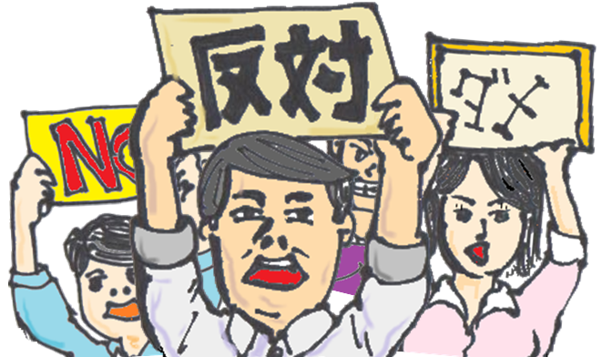
背景（デモ隊or山本太郎）
山本
太郎（デモ隊の長）の画像
（デモ隊）
我々は～～！
原発に反対する～～！
今すぐ原発を止めろ～～！！

Slide 96
背景（総理大臣邸）
総理の画像
ハードル7
（総理）
世論の流れで原子力発電を停止させなくてはいけなくなったぞ…
しかしながら電力は必要だ…
原発を使わずに電力を生産してくれ頼む！！

Slide 97
背景（総理大臣邸）
秘書の画像
（秘書）
今度は原子力発電を使わず発電構成について考えてみましょう。

Slide 98
<<今回のミッション>>
<<情報>>
コスト
CO2
その他 | 原子力10%以下
押すとポップアップが表示される
もう一度押すと、消える
 | 天然ガス火力 | 石炭火力 | 原子力 | 太陽光
コスト
CO2

Slide 99
操作画面
石炭
天然ガス
原子力
太陽光
（秘書）
ミッションを確認する場合は、右上のボタンをタッチして下さい。
総理に提出する場合は、右下のボタンをタッチして下さい。
操作画面では文章送りの▼ボタンを設置しない方がいいと思う↑

Slide 100
焦らしタイム
背景（総理官邸）
（総理）
……(書類をめくるSE)

Slide 101
焦らしタイム
背景（総理官邸）
（総理）
……(書類をめくるSE)

Slide 102
失敗パターン
背景（総理官邸）
怒って書類を叩きつける
総理の画像
（総理）
こんなプランじゃだめじゃ！！！(書類を叩きつけるSE)

Slide 103
失敗パターン(コスト)
背景（総理官邸）
困り顔秘書の画像
<<Result>>
コスト
CO2
その他 | 太陽光10%以上
（秘書）
今回の構成ではコスト削減目標が達成されませんでした。
太陽光発電はCO2排出量においては優秀ですが、導入費用はかなり高くなっています。
この点に気を付けてもう一度考えてみましょう。

Slide 104
失敗パターン(CO2)
背景（総理官邸）
困り顔秘書の画像
<<Result>>
コスト
CO2
その他 | 太陽光10%以上
（秘書）
今回の構成ではCO2削減目標が達成されませんでした。
石炭火力発電は低コストですが、CO2排出量がとても多い発電方法です。
この点に気を付けてもう一度考えてみましょう。

Slide 105
成功パターン
背景（総理官邸）
ニッコリ総理の画像
（総理）
うむ、よくできたぞ！！

Slide 106
成功パターン
背景（総理官邸）
ニッコリ秘書の画像
<<Result>>
コスト
CO2
その他
（秘書）
お疲れ様です、大臣！
今回は、太陽光発電を導入するのに必要なコストを抑えるために
原子力や石炭火力を併用したのが良かったですね。

Slide 107
背景（総理大臣邸）
総理の画像
ハードル8
（総理）
いままでご苦労だったの！
もうお前さんよりエネルギーに詳しい奴はおるまい！！
先ほどの電源構成を参考にして、
より良い電源構成を自由に考えてみるのじゃ！

Slide 108
背景（総理大臣邸）
秘書の画像
（秘書）
大臣のオリジナルというわけですね！ステキ！♡

Slide 109
<<今回のミッション>>
<<情報>>
コスト
CO2
その他 | 最高の電源構成を考えよう！！
押すとポップアップが表示される
もう一度押すと、消える
 | 天然ガス火力 | 石炭火力 | 原子力 | 太陽光
コスト
CO2

Slide 110
操作画面
石炭
天然ガス
原子力
太陽光
（秘書）
ミッションを確認する場合は、右上のボタンをタッチして下さい。
総理に提出する場合は、右下のボタンをタッチして下さい。
操作画面では文章送りの▼ボタンを設置しない方がいいと思う↑

Slide 111
背景（総理官邸）
総理の画像
（総理）
ほう！これがおぬしの発電案の最高傑作というわけじゃな！？
前任までの大臣たちの成果と比較してみると面白いぞ！！
（他のプレーヤーの最終案を公開する）

Slide 112
成功パターン
背景（総理官邸）
ニッコリ秘書の画像
<<Result>>
コスト
CO2
その他
（秘書）
今までお疲れ様でした、大臣！
他のプレーヤーのデータがスクロールで観れますので参考にしてみてくださいね！

